Slide 1
Valladolid, 28th June 2016
巴拉多利德，2016年6月28日

Slide 2
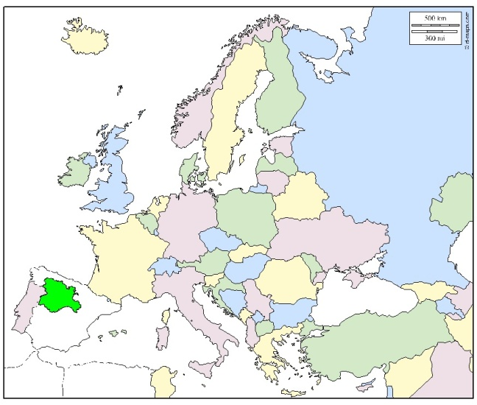
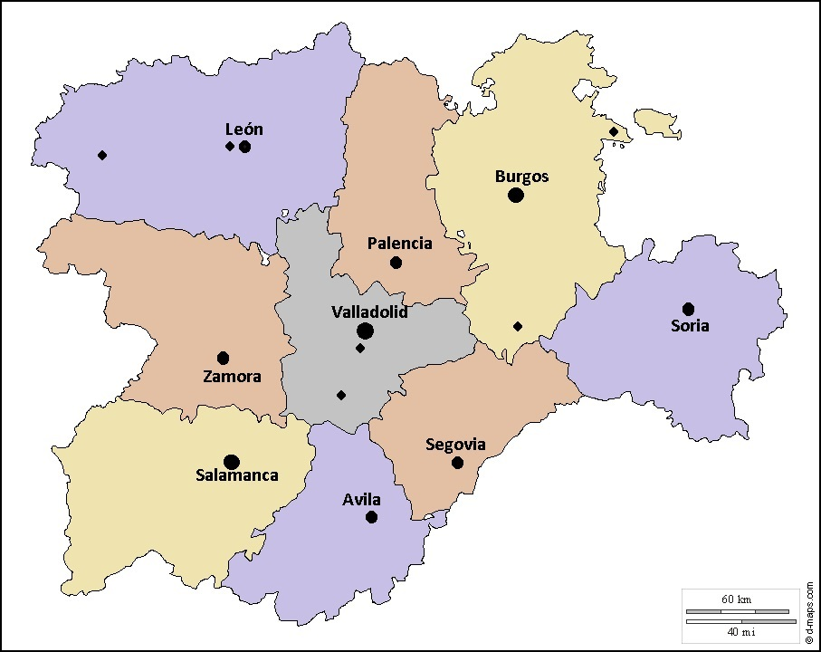
Socio-demographic Context – 社会人口背景
Purpose: 1. To protect people when they cannot fend for themselves, to provide adequate coverage of their basic and social needs, and promote their autonomy and welfare. 2. Preventing exclusion and dependence :
目的：1.在民众无法自保时，向其提供保障，充分覆盖其基本和社会需求，推进其生活自主能力和福祉；2，防止游离于社会之外、依赖他人生存。
Responsible Authorities:负责机关
Autonomous Community/ Regional Governemnt 自治区/大区政府
15 cities/local governments
(> 20.000 inhab.)
15个城市/基层政府（2万居民以上）
9 Provincial Governments
9个省政府（相当于中国地区级）
Current Social Services in Castilla y León:
Professionals: 35,000 (1/70 inhab.)
Públic and private entities: 4,500
卡斯提利亚和莱昂大区社会服务现状：
专业人员：3万5千（1/70位居民）
公私机构：4500家

Slide 3
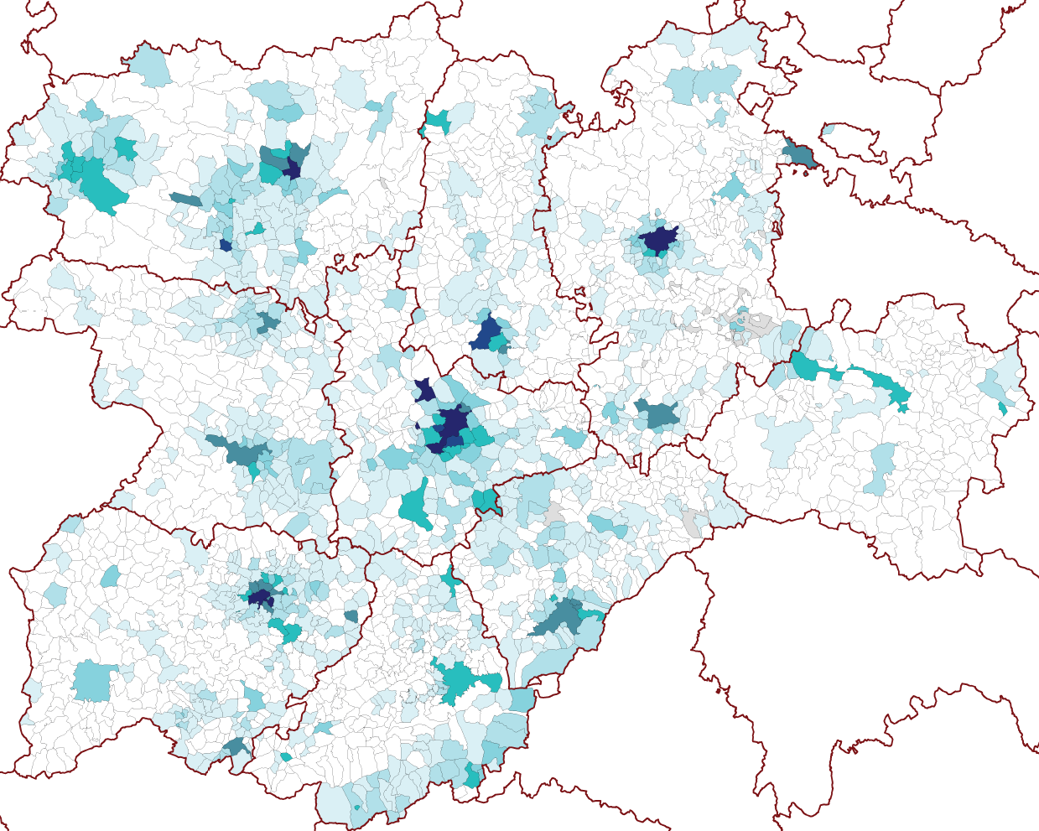
Socio-demographic Context – 社会人口背景
CASTILLA Y LEÓN
94,230 km²
2,478,079 inhab.
26.2 inhab/km²
51% in cities
卡·莱大区
94，230平方公里
2,478,079居民
26.2居民/平方公里
51%居住在城市
Population density
人口密度

Slide 4
Socio-demographic Context – 社会人口背景
（岁）
（岁）
（岁）
（岁）
（岁）
（岁）
预测
INDICATORS – CASTILLA Y LEÓN 卡·莱大区各项指标 | 1991 | 2001 | 2011 | 2015 | Forecast 2029 2029预测值
Number of children per woman – 单个妇女育儿数量 | 1.13 | 0.99 | 1.19 | 1.17
Average household size – 家庭平均规模 | 3.11 | 2.73 | 2.42 | 2.35 | 2.19
People living alone - 独居人口 | 5.0% | 8.4% | 10.7% | 11.8% | 14.6%
≥ 65 aged living alone - 65岁以上独居人口 | 17.3% | 20.8% | 21.5% | 22.9%
Life expectancy at birth (men) - 出生时寿命预期值（男性） | 75.2 | 77.8 | 80.3 | 81.1 | 84.3
Life expectancy at birth (women) - 出生时寿命预期值（女性） | 81.8 | 84.5 | 86.1 | 86.7 | 89.2

Slide 5
Priorities - 优先工作
These phenomena have forced strengthening the capacity of attention in several directions :
Prevention of dependence and promotion of personal autonomy
Personal and comprehensive care
Encourage the permanence in the usual environment and active integration
这些现象使我们必须提高对下列方面的注意:
预防生存依赖现象，促进个人自力更生；
加强个人性与综合性照料；
带动人民居于生活“常轨”，以主动工作融入社会。

Slide 6
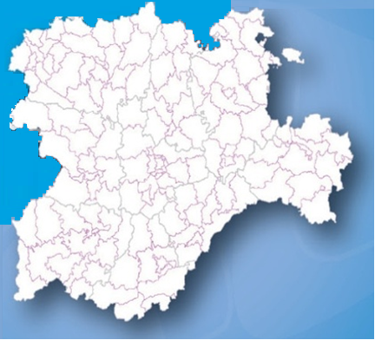
System development – 体系发展
Coordination between the regional administration and the local authorities 大区行政部门与基层权力机关的协调合作
  Constitution of professional basic teams
  构建专业性基础团队
  Proximity care programmes development (home care service )
  发展就近照料项目（入户照料服务）
  Development of assistive devices (nursing homes and day centers)
  发展辅助设施（护理院所、日理中心）
Services network; system of public accountability
服务网；公共问责体系

Slide 7
Basic social action – 基础社会工作
 | 1996 | 2015
Professional basic teams of social action - 专业社会工作基础团队 | 450 senior and associate degree technitians - 450名资深与辅助专业技能人员 | 762 senior and associate degree technitians – 762名资深与辅助专业技能人员
Professionals of specific teams - 专业特别团队 | - | 366 senior and associate degree technitians – 366名资深与辅助专业技能人员
Professionals funding to local entities- 地方机关对专业人员的财政支持 | 8,8 M€ 8800万欧元 | 22 M€ 2200万欧元
Users of basic social services- 基本社会服务受用人 | 73,579 (2001) | 331,503 (13.4% of population) （占总人口13.4%）
 | 1996 | 2015
Telecare - 远程照料 | 4,427 users （受用人） | 21,888 users （受用人） | 3.2 M€ 3200万欧元
Home care service - 入户照料服务 | 9,180 users （受用人） | 25,432 users（受用人） | 71.1 M€ 7110万欧元

Slide 8
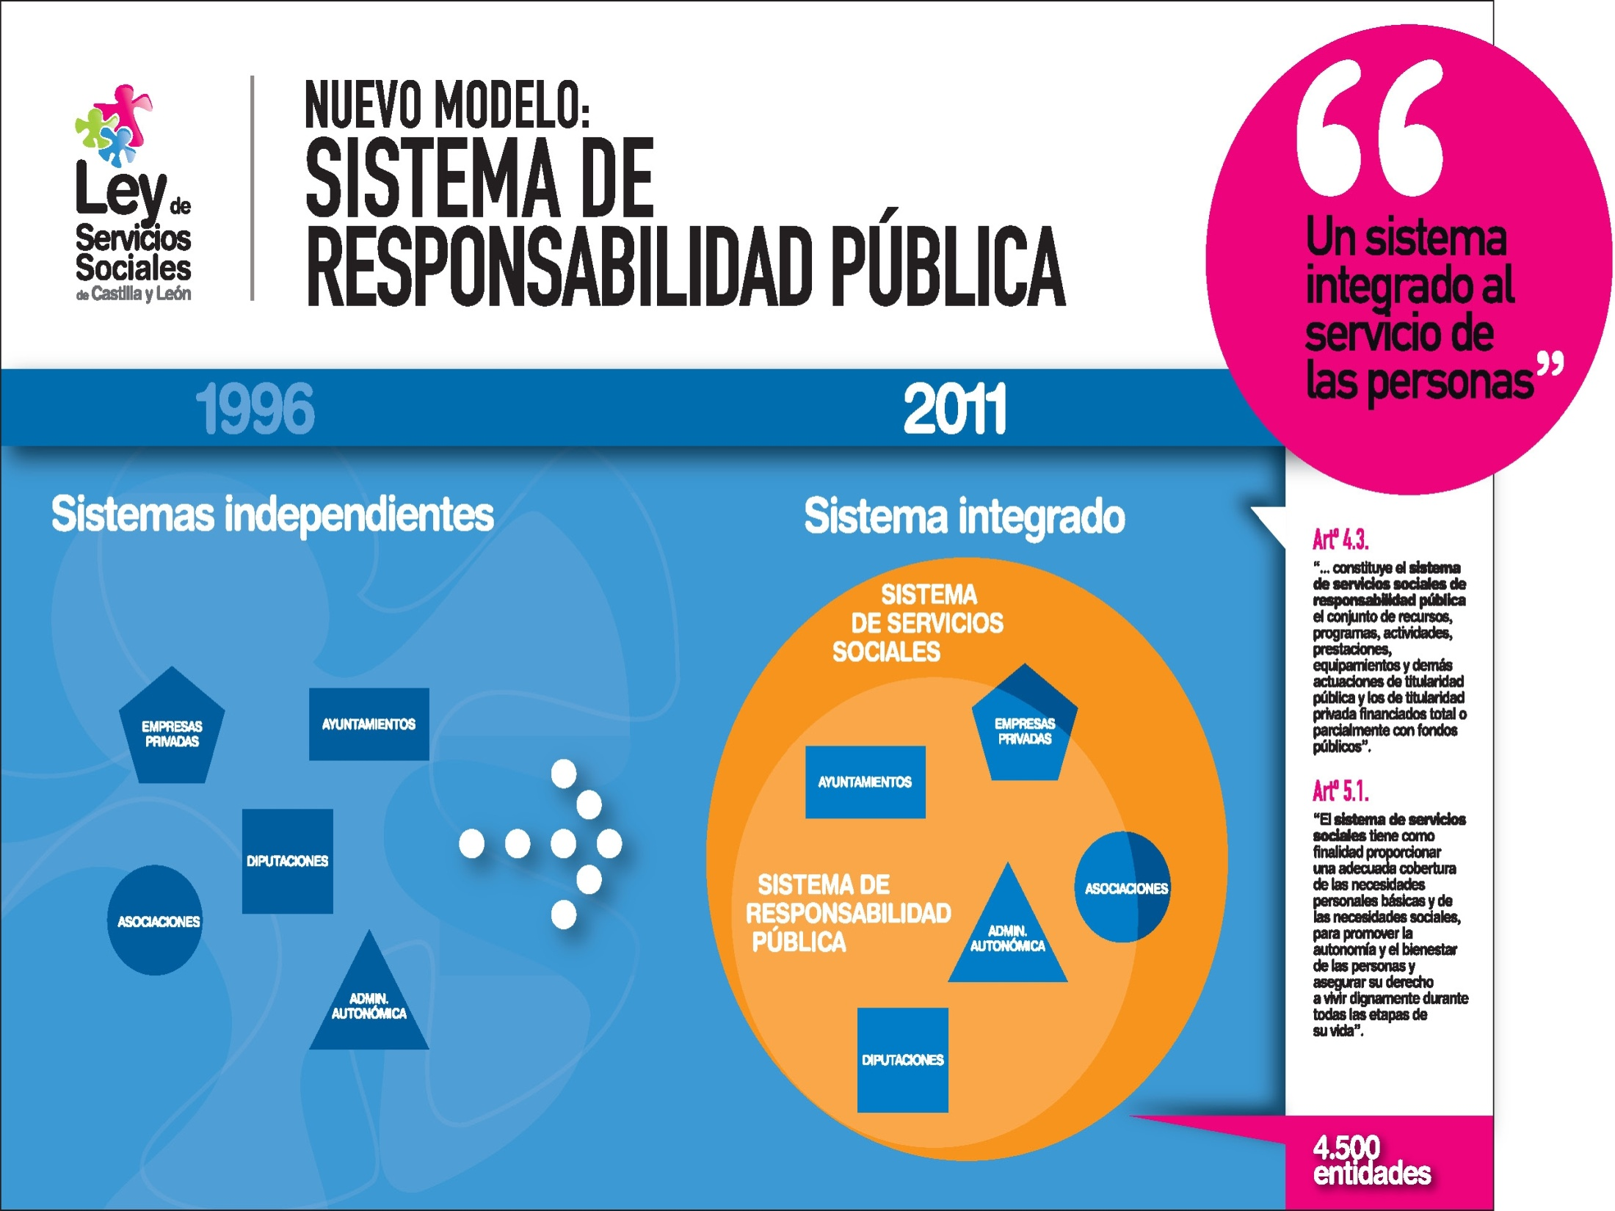
Development of the system – 体系发展
Independent systems
相互独立的各体系
Integrated system
整合型体系
社会服务体系
SOCIAL SERVICES SYSTEM
民营企业
PRIVATE COMPANIES
各基层政府
LOCAL GOVERNMENTS
民营企业
PRIVATE COMPANIES
各基层政府
LOCAL GOVERNMENTS
各省政府
PROVINCIAL GOVERNMENTS
SYSTEM OF PUBLIC ACCOUNTABILITY
公共问责体系
各种协会
ASSOCIATIONS
各种协会
ASSOCIATIONS
大区政府
REGIONAL GOVERNMENT
大区政府
REGIONAL GOVERNMENT
各省政府
PROVINCIAL GOVERNMENTS

Slide 9
Current system – 现行体系
ESSENCIALS BENEFITS
Information, guidance and counselling
Assessment, case planning and monitoring.
Guaranteed Minimum Income (GMI)
Benefits for basic needs subsistence attendance
Measures for the protection of minors at risky situation or abandonment
Early care to children with disabilities or at risk.
Telecare
Home care service
Daycare and night care
Residencial care
The financial benefit for care in the family setting and support for non-professional caregivers
The financial benefit for personal assistance
Dependency situations prevention services.
Personal autonomy promotion services
The financial benefit when it is not possible to access a public service
The legal protection and guardianship of legally disabled persons and under distress
The daycare center to ensure, as continuity to the education system, the process of social and labour integration of people with disabilities once finished educational cycles that they can access
核心福利
信息、指导服务、咨询
评估、 个案规划、监测
最低收入保障（GMI）
基本需求供养福利
困难或遭弃儿童保障措施
困难或残障儿童早期照顾
远程照料
入户照料服务
日间照料和夜间照料
住院照料
家庭设施照料福利金和非专业照料人员补助
人工助理员福利金
生活无法自理预防服务
个人自理能力提高服务
无法获取公共福利之补救金
合法残疾与困难人员法律保护与监护
残疾人继续教育日理中心：为该类残疾人在正式教育结束后融入社会和到动力市场而保障其继续教育

Slide 10
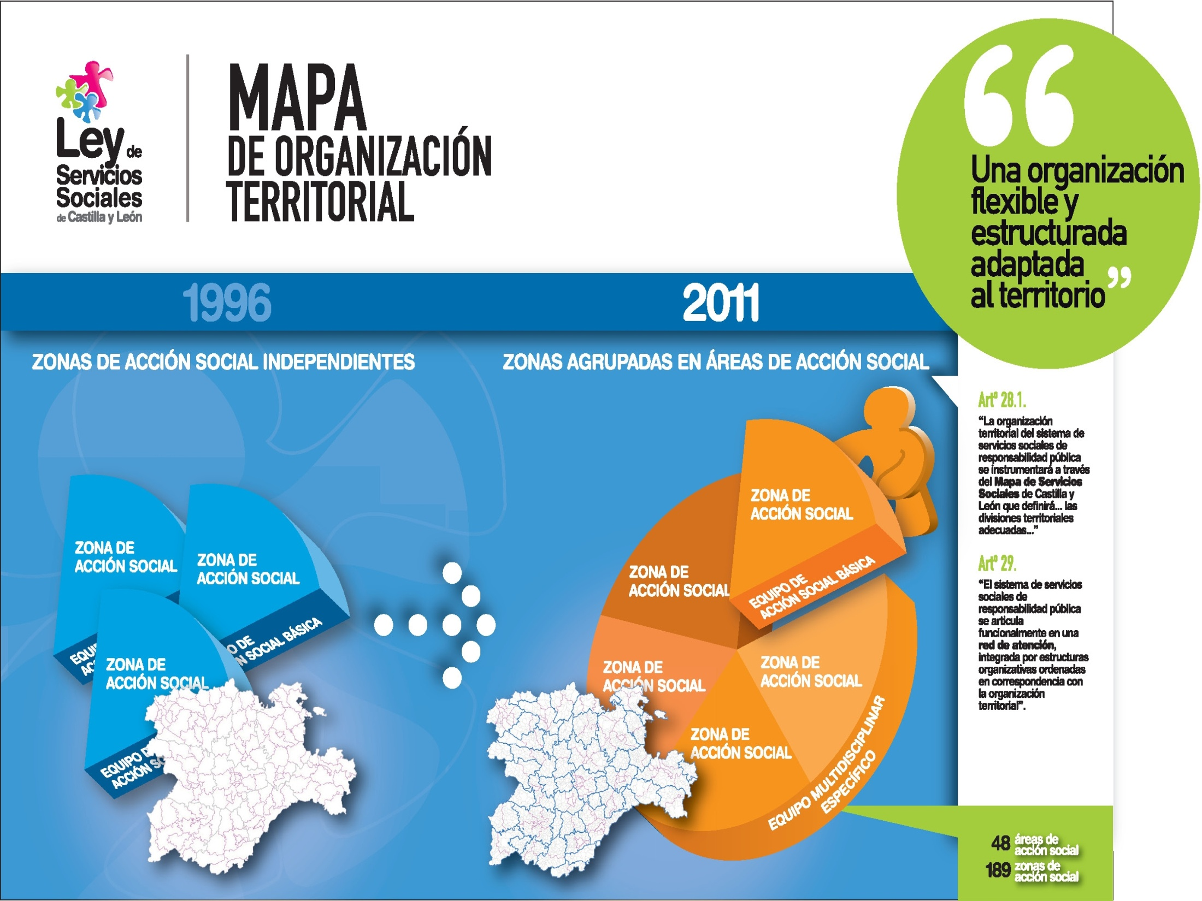
Territory organisation – 辖区内组织工作
相互独立的社会工作领域
INDEPENDENT SOCIAL ACTION AREAS
社会工作领域整合
GROUPED AREAS IN SOCIAL ACTION AREAS
社会工作领域
SOCIAL ACTION AREA
社会工作基础团队
BASIC SOCIAL ACTION TEAM
专项问题多边团队
SPECIFIC MULTIDISCIPLINARY TEAM

Slide 11
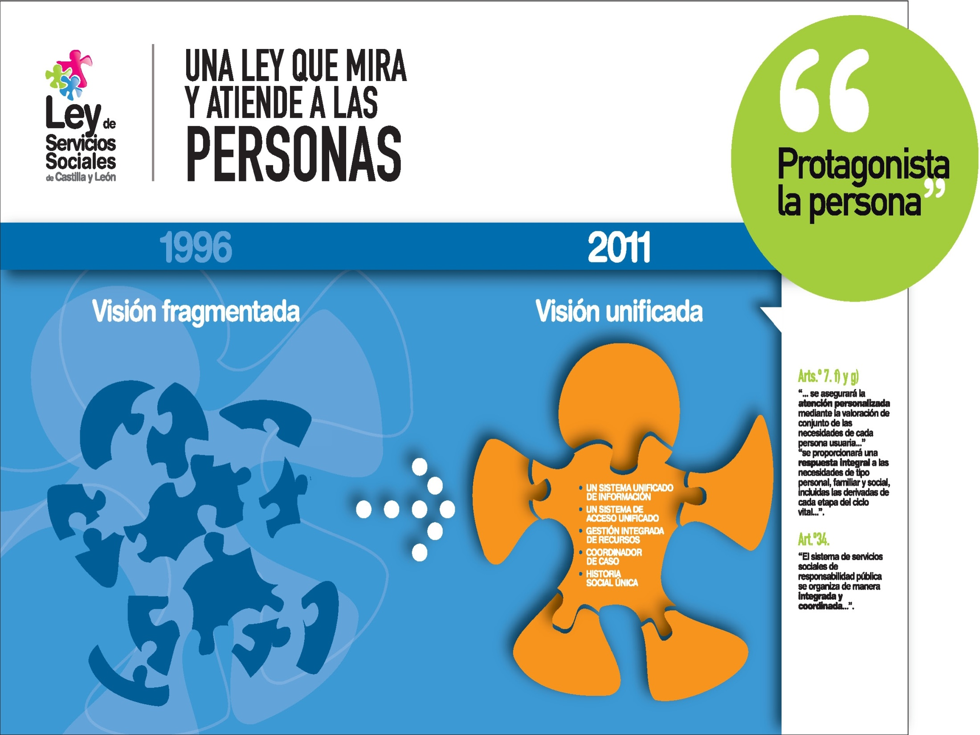
Unified system – 统合体系
Unified visión
统合体系
Fragmented vision
支离体系
• UNIFIED INFORMATION SYSTEM
统一信息系统
• UNIFIED ACCESS SYSTEM
统一获取系统
• INTEGRATED RESOURCE MANAGEMENT
整合型资源管理
• CASE COORDINATOR
个案协调员
• UNIQUE SOCIAL HISTORY
统一社会史

Slide 12
Computer application - 电脑应用
SAUSS – UNIFIED ACCESS SYSTEM TO SOCIAL SERVICES
Process management - Gestión por procesos
Web access by all professionals of the system; working by tasks
Provides updated information of each record and procedure
Guarantees control, speed and efficiency
Electronic medical record
Connecting to other databases
Electronic signature (“Paperless office”)
SAUSS–社会服务统一获取通道系统
过程管理-Gestión por procesos
全体专业人员网络通道;按任务工作
提供每一项记录和程序的最新信息
保证监管力度、信息速度和信息效度；
电子医疗记录
链接其他数据库
电子签名（“无纸办公”）

Slide 13
Distribution of responsibilities – 责任划分
Regional government
  Basic normative regulation, planning and development of social policy
  Management of a unified information system (SAUSS)
  Management of programmes, services and centers
  Approval of technical tools and protocols of assessment, determination of access requirements, recognition of benefits and granting, and the development of intervention and care of cases
  Ensuring the integrated, unified and coordinated operation of the system
大区政府
  基本法规、社会政策规划与制定
  统一信息系统（SAUSS）管理
  各类项目、服务和照料中心管理
  批准技术工具和评估协议，确定准入条件，确认福利与给付款项，发展干预措施和个案照料工作
  保障体系运营的整体性、统一性和协作性

Slide 14
Distribution of responsibilities – 责任划分
Local entities
  Normative regulation and planning in their geographic scope
  Organisation and management of Basic Social Action Teams
  Programmes, services and facilities management
  Management of services:
    Typical of the Basic Social Action Teams
    Emergency assistance
    emergency shelter
    Intervention and professional care for social integration
    Family intervention (children)
    Home help service
    Telecare
地方机关
  制定法规并在辖区内规划工作
  组织并管理社会工作基础团队
  管理各类项目、服务和设施
  管理服务：
    社会工作基础团队常规工作
    应急救助
    应急避难场所
    社会融入干预措施与专业照料
    家庭干预措施（保障儿童）
    入户帮扶服务
    远程照料

Slide 15
Coordination between administrations –
行政部分协调合作
Coordination with other administrative departments
  Health
  Education
  Employment
  Justice
  Housing
  Culture
Coordination structures
Sharing of information, protocols and devices
与其他行政部门协调合作
  卫生
  教育
  就业
  法务
  住房
  文化
合作框架
信息共享、协议与设施

Slide 16
Protection and care of children - 儿童保护与照顾
Purpose: ensuring the integration of the child in their natural living groups under enough conditions to enable their participation in family, economic, social and cultural life and their development as a person
目的:保障儿童在足够的条件下融入其自然生活群体；使其参与家庭、经济、社会和文化生活，将之发展为完整的人。
Junta de Castilla y León (abandonment and seriour risk) - Junta de Castilla y León (遭受遗弃和严重风险 )
Prevention – 预防
Promotion and protection of rights – 推进与保障权益
Abandonment – 遗弃
Risk – 风险
Local entitites –
Private children protection entities -
Local entities (slight risk) -
当地机关
私营儿童保障机构
当地机构 (轻微风险)

Slide 17
Protection and care of children – 儿童保护与照顾
Programmes – 项目措施 | Users 2015
Promotion – 权益推进 | 19,509
Care – 照顾 | 19,708
Prevention – 风险预防 | 11,386
Protection – 保护保障 | 8,322
Families support – 家庭援助 | 6,305
Protection records- 保护保障记录 | 2015
Child protection – 儿童保护保障 | 2,017
Family foster care – 家庭养育照顾 | 1,105
Residencial foster care – 住院养育照顾 | 1,008
Family care –家庭照顾 | 815

Slide 18
Care for people with disabilities - 残疾人照顾
 | 1996 | 2015
Early care - 早期照顾 | 1,115 users（受用人） 51 professionals（专业人员） | 2,974 users （受用人） 134 professionals （专业人员）
Personal autonomy promotion services - 个人自主能力提高服务 | - | 2,019 users （受用人） 61 entities （机构）
Itineraries for social and labour integration - 社会与劳动融入引导计划 | - | 2.584 -users （受用人） 820 - employed （受雇者） 190 -professionals （专业人员）
Places in: - Plazas en: | 1996 | 2015
Daytime centres for people with disabilities - 残疾人日理中心 | 2,812 | 9,477
Residential care for people with disabilities - 残疾人住院照料 | 2,232 | 6,650

Slide 19
Prevention of aging and eldercare –
预防老龄化和老人照料
 | 2015
Associationism – 参与协会 | 1,585 associations （协会）
Lifelong learning university - 终身学习 | 4,457 students （学生）
Trips – 旅游 | 28,068 places （场所） 38 destinies （目的地）
Balneotherapy - 浴疗 | 1,517 places （场所）
Club of over 60s - 60岁以上老人俱乐部 | 312,706 members （成员） (42% people （人员） ≥60 years （岁） )
Personal autonomy promotion services - 个人自主能力提高服务 | 1,346 users （受用人） 26 entities （机构）
Caring centers - Atención en centros 照料中心 | 2015
Daytime centers for no dependents – 生活无依靠人员日理中心 | 208 centers （中心） 265,547 members （成员）
Daytime centers for dependents - 生活非自理人员日理中心 | 5,261 places （场所）
Residential care – 住院照料 | 45,783 places （场所） (7.7% of people （人员） ≥ 65 years （岁） )

Slide 20
Actions for social inclusion – 社会融合措施
Programs – Programas 项目措施 | 2015
Guaranteed Minimum Income - 最低收入保障 | 15,351 families （家庭） 37,529 people （人） (73 M€， 7300万欧元)
Social emergency benefits - 社会应急福利 | 10,527 benefits – 10527份福利 (4.6 M€，460万欧元）
Food Delivery Service - 饮食供养服务 | 22,988 people （人）
Comprehensive service support for families at risk of eviction - 困难家庭综合支助服务 | 2,172 families （家庭） 5,856 people （人）
Social Emergency benefits - Ayudas de emergencia social 社会应急福利 | Beneficiaries （受益人） - 2015
Food benefits - 饮食福利 | 5,971
Basic housing needs benefits (electricity, water ...) - 基本住房需求福利（水电等） | 7,960
Benefits for rental payment - 租房福利 | 10,231
Benefits to meet the mortgage payments - 按揭福利 | 1,610
Other benefits (house conditioning, appliances, etc) - 其他福利（房屋环境修护、设施配备等） | 4,565

Slide 21
Social Services Expenditure – 社会福利支出
Public expenditure on Social Services in Castilla y León 2014: 906 M€
Expenditure per inhabitant: 363 €
Regional GDP 1.7%
Within the social protection expenditure (excluding pensions and unemployment), social services mean a 9%
卡·莱大区2014年社会服务公共支出为：9亿600万欧元
平均每一居民：363欧元
占大区GDP1.7%
占社会保障支出（除养老金和失业金外），社会服务支出占9%

Slide 22
Vision of social services – 社会服务预想
Security against possible situations of need
Reduction of labor market expulsion factors
Direct source of employment (25 jobs per M€)
Significant economic returns (44 cents per €)
Wellness warranty
为可能需求提供保障
减少劳动力市场对困难人员的排斥因素
直接就业资源（每100万欧元可提供25个工作岗位）
大额经济回报（每欧元收回44欧分）
健康保证

